Slide 1









食品安全与卫生

Slide 2








小朋友
是因为你吃了太多垃圾食品和三无食品哦！
医生
我肚子痛！

Slide 3



目录
Index
1
不健康的食物
2
健康的食物
生活中怎样注意饮食卫生？
包装袋上的秘密
3
4

Slide 4
目录
Index
1
不健康的食物
2
健康的食物
生活中怎样注意饮食卫生？
包装袋上的秘密
3
4

Slide 5

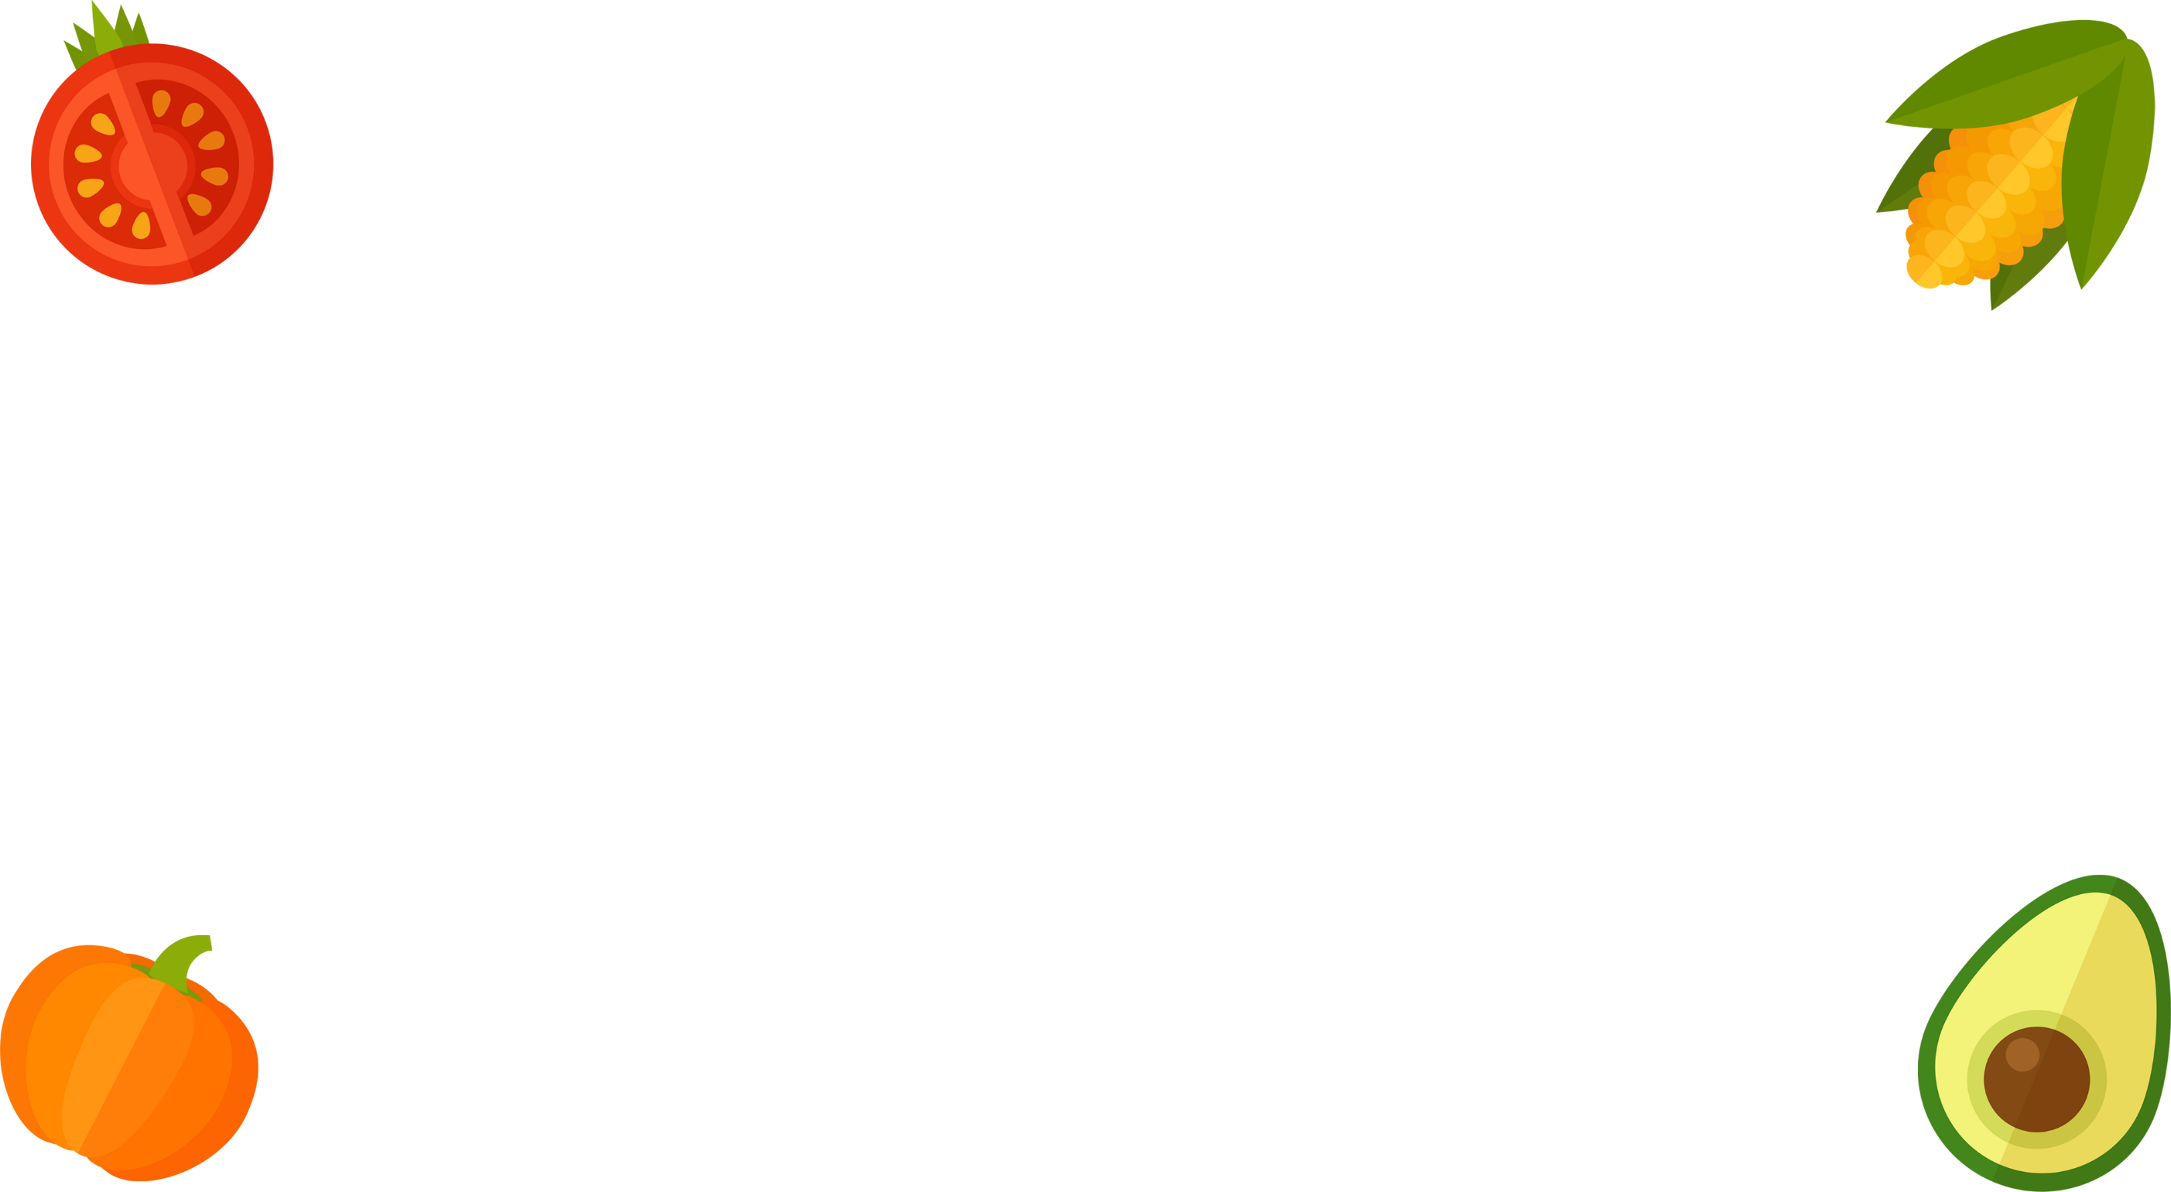

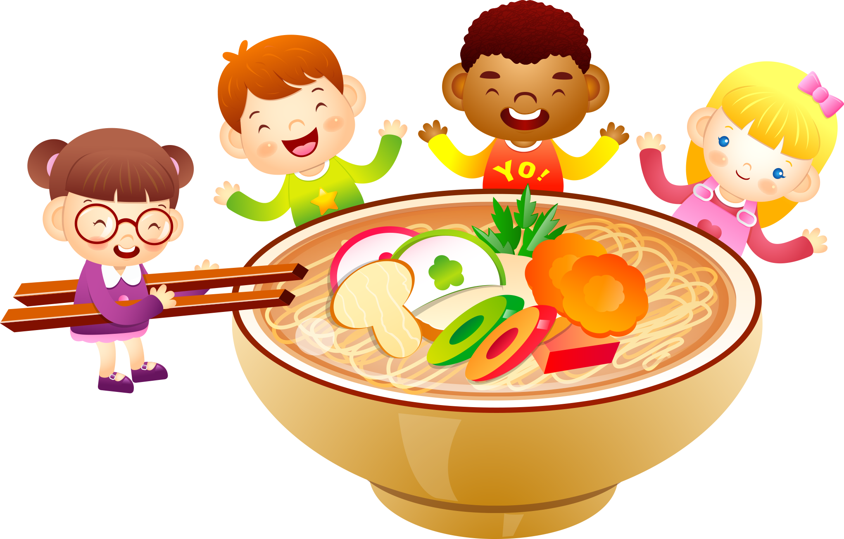
人一生要吃60吨的食物

Slide 6

可以装满12辆5吨的卡车

Slide 7


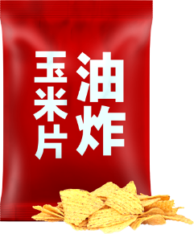
吃掉那么多食物
吃不对可会对身体
造成伤害哦！

Slide 8




吃健康的食物
吃不健康的食物
健康
疾病

Slide 9

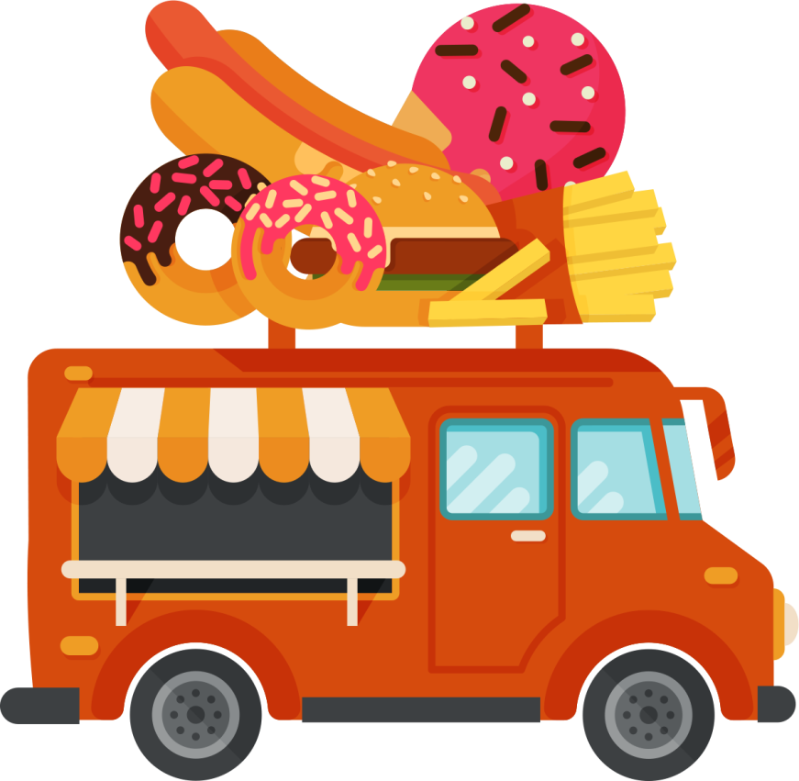
1
垃圾食品
不健康的食物
2
三无食品
3
过期食品

Slide 10


垃圾食品
垃圾食品是指被认为不健康或者仅含少量营养物质的食物，经常食用后易导致人们发胖并引起一系列疾病，危害人们身体健康。

Slide 11


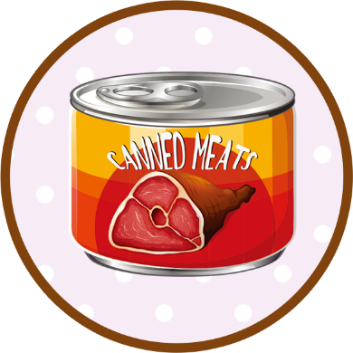

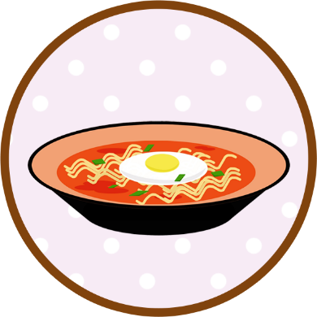


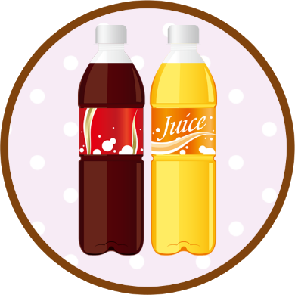



十大垃圾食品
烧烤类食品
罐头类食品
加工类肉食
方便面膨化食品
冷冻类食品
油炸类食品
汽水、可乐类
饼干类食品
腌制类食品
果脯、蜜饯
话梅

Slide 12

三无食品
垃圾食品一般是指：无生产日期、无质量合格证（或生产许可证）以及无生产厂名称。

Slide 13
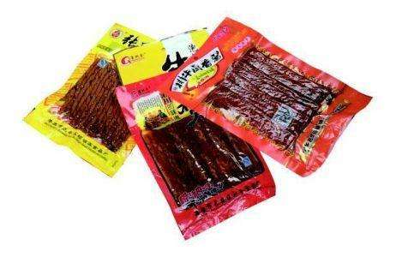
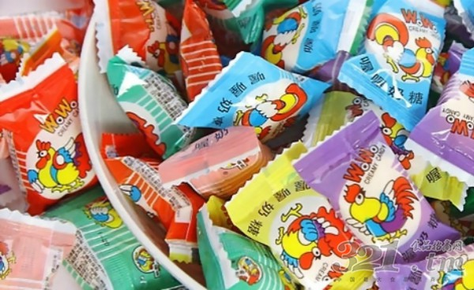
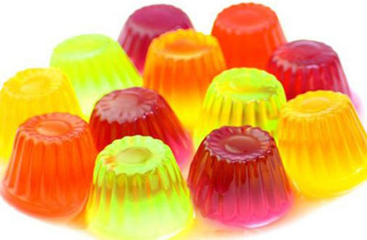
三无食品
“漂亮”“美味”的三无食品

Slide 14
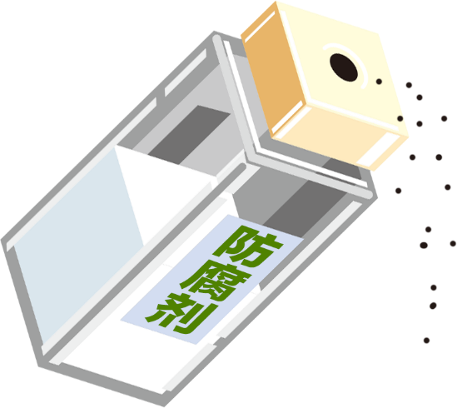

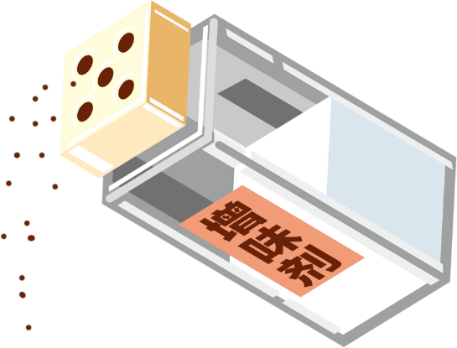



健康杀手
这些劣质小食品普遍过量使用香精、糖精、味精、色素、而这些化学成分对人体肝、肾等脏器危害极大，大量食用容易致癌，孩子们最好远离这些色彩鲜艳、口味香甜的健康杀手。
甜味剂
色素
香料
漂白剂
着色剂
亚硝酸盐

Slide 15

过期食品
过期食品是指超过保质期的食品。任何一种食物都有保质期、安全食用期，食品过了保质期就意味着可能已经变质，再食用，就会危害人的身体健康。

Slide 16
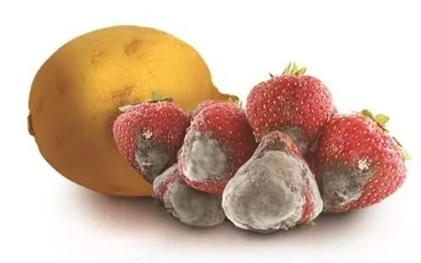
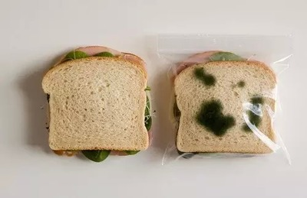
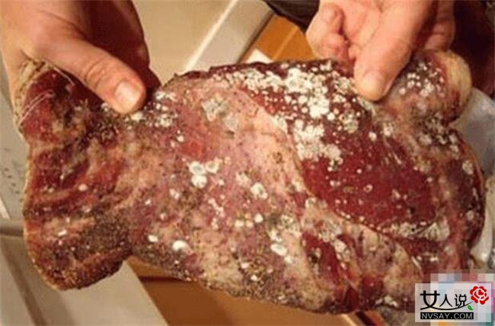
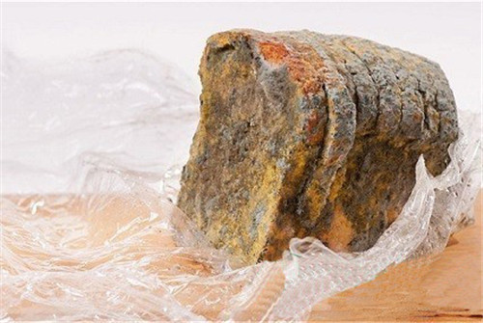

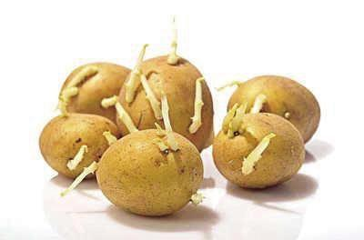
过期食物
常常会发生霉变、腐败、变味
酸臭味
霉味
腐臭味
哈喇味
腐坏、变质的食物不能吃哦！

Slide 17
健康的食物

Slide 18










十大健康食物
绿茶
燕麦
牛奶（酸奶）
菇菌类
胡萝卜
禽蛋蛋白
番茄
十字花科蔬菜
海鱼
大豆
（豆奶、豆浆等）

Slide 19

生活中怎样注意饮食卫生呢？

Slide 20



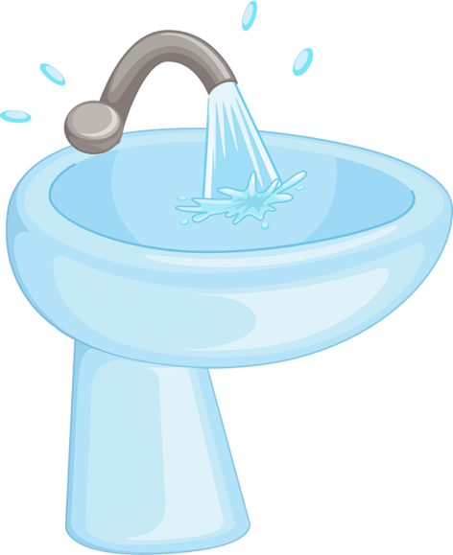
饭前便后
勤洗手

Slide 21
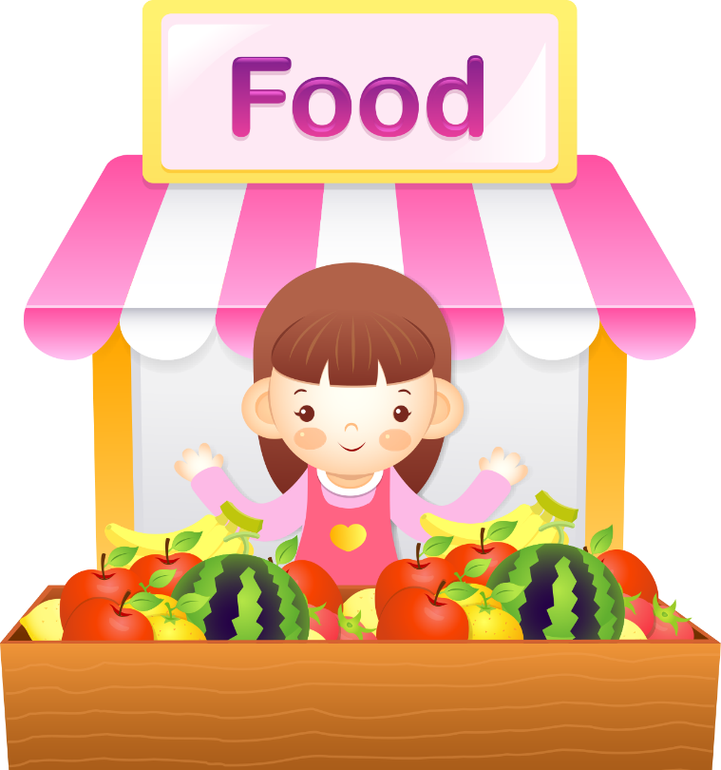

生吃瓜果要清洗,
不随便吃野菜野果。

Slide 22


不喝生水
少喝饮料

Slide 23
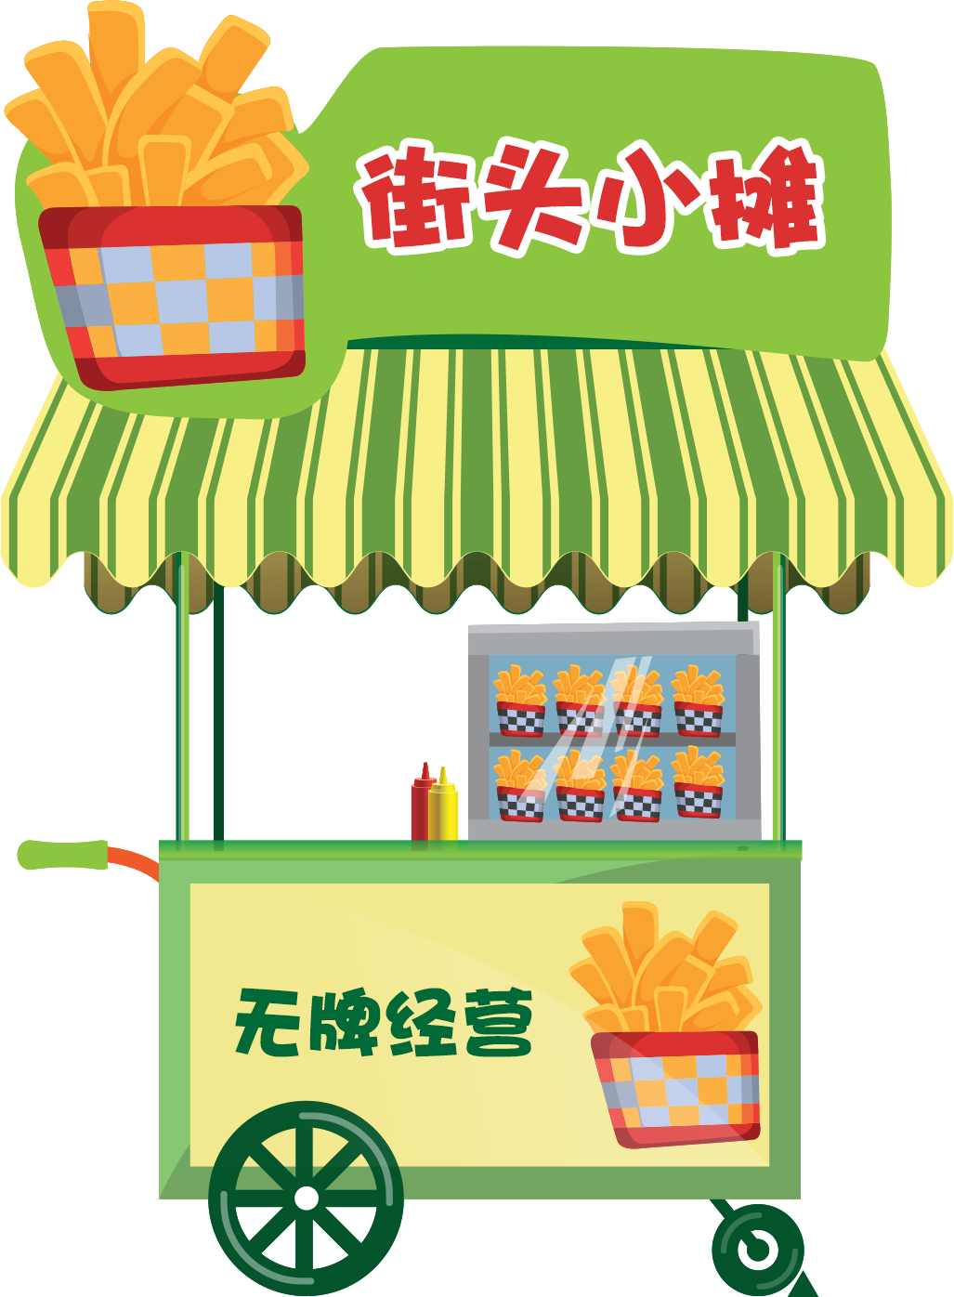

不随意购买、食用街头小摊贩出售的劣质食品、饮料。

Slide 24


多喝水
按时睡觉

Slide 25

每天早晚刷牙

Slide 26
包装袋上的秘密

Slide 27
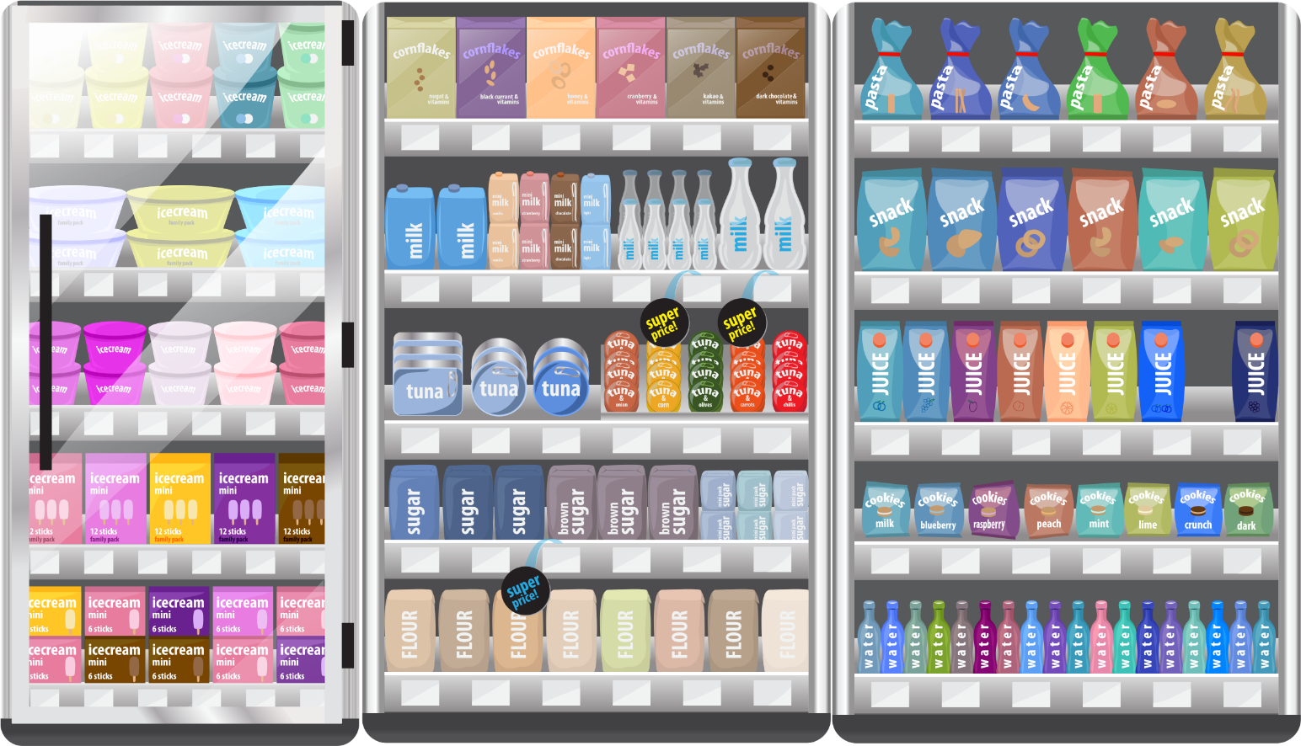


去超市购物要学会看包装上的信息哦！

Slide 28
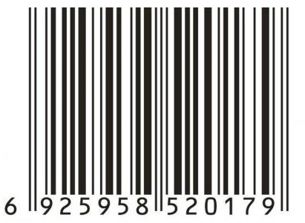

包装袋上的秘密
生产日期
例：2019/01/30
条形码
生产日期是指商品在生产线上完成所有工序，经过检验并包装成为可在市场上销售的成品时的日期和时间。
用以表示一定的商品信息的符号。有了它你在超市或者商场购买的食物就可以通过电脑很快查到，而假冒伪劣的商品的条形码就不能在电脑上查到。
保质期
QS标志
例：24个月
产品保质期是指产品的最佳食用期。
QS标识是指食品安全生产许可证标识，表示该食品可合格的，可以放心食用。

Slide 29
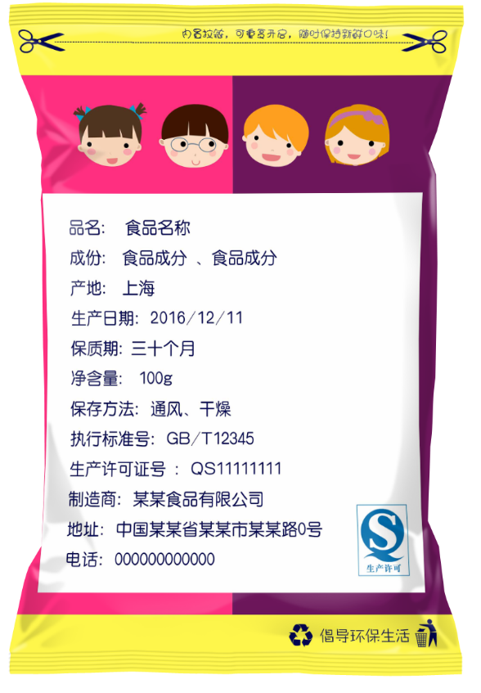
包装袋上的秘密
成份
商标
商标
生产日期
保质期
净含量
保存方法
防伪条形码
制造商名称、地址
QS标识

Slide 30


食品安全歌
小朋友，进学校， 学知识，长本领。
文化知识要学好, 健康安全也重要。
病从口入危害大, 食品质量数第一。
食品挑选要细心， 三无食品需留意。
苏丹红、吊白块…… 样样都是有害物。
看清厂家出厂期， 切莫超过保质期。
小摊小贩莫相信， 卫生更是难放心。
油炸腌制要少吃， 健康危害正面临。
饮料冷饮有节制， 损害牙齿吃坏肚。
安全意识人人有， 争当食品小卫士。

Slide 31
感谢聆听

